Slide 1

Развој студентских вештина у лабораторији
Проф. Др Оливера Новитовић

Slide 2
Приоритетан задатак
Активно ангажовање студената, као и њихово охрабривање у савладавању практичних знања у учионици, лабараторији, на терену или некој институцији је циљ, који има глобалне размере.

Slide 3
Стратегија – усмеравање ка запошљавању
Централно место је усмеравање студентске пажње на разумевање проблема, решавање простих, а затим сложених задатака, стицање искустава рачунања, примене информатичких технологија, знања страних језика, развој лабараторијских вештина, као нуклеус за реализацију идеја које воде ка новом производу.

Slide 4
Рад у малим групама
Студенти размењују искуства са својим професорима/ инструкторима,
размењују информације везане за конкретан задатак,
долазе до кључних података који су битни за коректно решење,

Slide 5
развијају личну мотивацију при стицању искустава, корак по корак и
подижу ниво квалитета учења, као и резултате тог процеса.
Кључ успеха - рад у малим групама

Slide 6
Крајњи циљ овог механизма рада јесте брже запошљавање студената основних и специјалистичких струковних студија.

Slide 7
Приоритетне вештине које се развијају радом студената у лабораторији
Вештине неопходне за стицање знања и развијање креативности

Slide 8
Дванаест вештина - основа учења и студирања у нашој школи на основним и специјалистичким студијама
Вештине |  | Карактеризација
Вербална комуникација | 1. | Јасноћа говора и активно слушање
Рад у тиму | 2. | Радити одговорно у складу са тимском улогом и додељеним задатком
Ниво комерцијалне свести | 3. | Разумевање свих параметара који утичу на одрживост система
Notes:
Комерцијална свест је термин који се односи на опште знање о пословима и процесима, разумевање техника и технологија у циљу лакшег запошљавања и приближавање привреди и потребним институцијама у којима ће тражити запослење.

Slide 9
Вештине |  | Карактеризација
Способност анализе и истраживања | 4. | Вештине прикупљања валидних информација, треба да буде систематично на бази чињеница, принципа. Способност решавања проблема

Slide 10
Вештине |  | Карактеризација
Способност личне мотивације | 5. | Слобода у давању иницијатива, идентификовање могућности, предузимање активности за реализацију идеја чије остварење води ка остваривању циљева, а проблеме прихвата као изазове; Студентске иницијативе се посебно вреднују при извођењу осмишљених акција (Дан заштите животне средине, Дан вода, Дан ваздуха и др.)
Notes:
Проблеми који се јављају током рада на конкретном задатку, било да је у самој лабораторији или на терену, нису фактор демотивације, већ охрабривање за корак напред, односно представљају изазов за студенте.
Студентске акције јачају свест о значају животне средине и активној улози и одговорности сваког појединца у њеном очувању, пружају могућност контакта са потребним институцијама, привредом, посвећеност послу, као и стицање пословног и радног искуства у току студирања, што привлачи пажњу послодаваца и окружења. То значи и стицање референци и компетенција за одређене послове при запошљавању.

Slide 11
Вештине |  | Карактеризација
Посвећеност послу и способност доношења одлука у трагању за најбољим решењима | 6. | Одлучност да се уради нешто, као и способност да се дође до нових решења, која функционишу у реализацији циља
Вештине писања и комуникације на свом и светским језицима | 7. | Јасно и писмено изражавање
Планирање и организација | 8. | Планиране активности, треба спроводити ефикасно

Slide 12
Вештине |  | Карактеризација
Флексибилност | 9. | Успешно прилагођавање новонасталим ситуацијама и окружењу
Стрпљење при рачунању и мерењу | 10. | Стварање могућности да се ради корак по корак у циљу валидације и примене добијених резултата

Slide 13
Вештине |  | Карактеризација
Примена потребних стандарда | 11. | Стандардизација неопходна ради валидације метода
Примена логистике у експерименталном раду | 12. | Поуздане технике за решавање експерименталних задатака

Slide 14
Фокус је усмерен на:
Теоријска и практична изучавања утемељена на стручним знањима
Стални развој подстицајног амбијента за рад
Праћење задовољства студената
Подстицање позитивне енергије код студената, сарадника и професора у остваривању дефинисаних циљева и програма и стварање синергијског учинка

Slide 15
Развијање сарадње са привредом и потребним институцијама у циљу постизања неопходних вештина, практичног рада, посвећености раду и праћењу резултата
Мотивисање свих учесника у процесу учења и предавања у активном учешћу на пројектима опремања лабораторија, чија је реализација и развој у току
Активно учешће студената и професора у активностима уређивања амбијента у коме се живи
Посвећеност праћењу резултата најуспешнијих и тежња да будемо најбољи међу најбољима

Slide 16
Рад у лабораторијама
Развијање лабораторија за хемију, физику, електротехнику, материјале, заштиту животне средине и информатичке технологије у оквиру ТЕМПУС пројеката и формирање базе за стицање практичних и стручних знања студената.
Рад се одвија у постојећим лабораторијама, које се унапређују преношењем искустава наших партнера у земљи и иностранству, што ствара услове за опремање лабораторија потребних за експериментални рад.

Slide 17
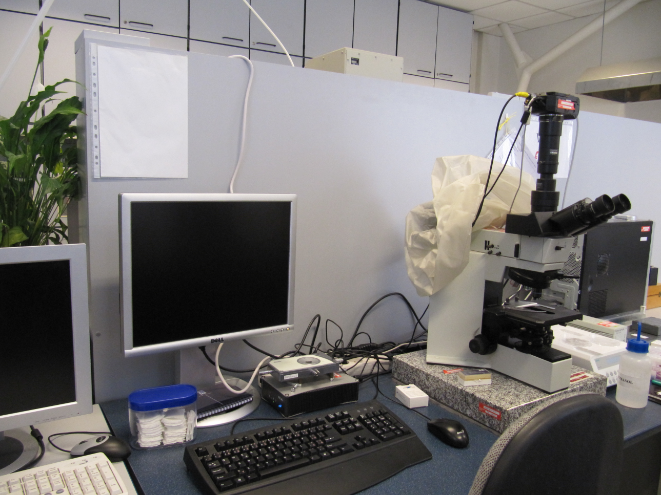
Испитивање структуре
металних
керамичких
композитних и
биоматеријала

Slide 18
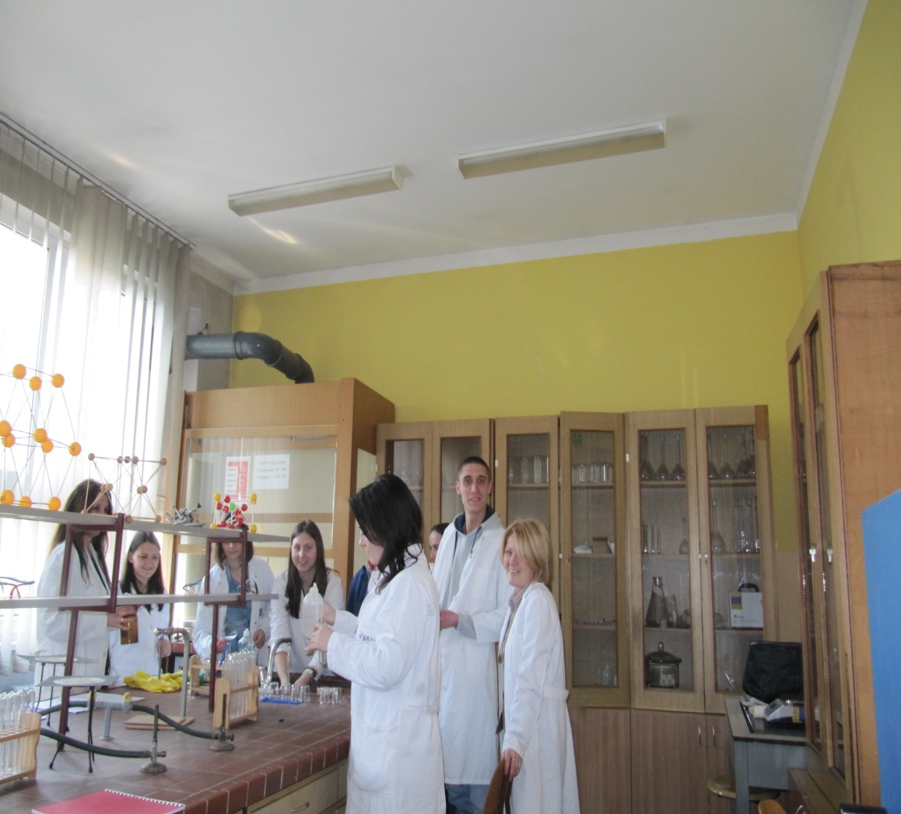
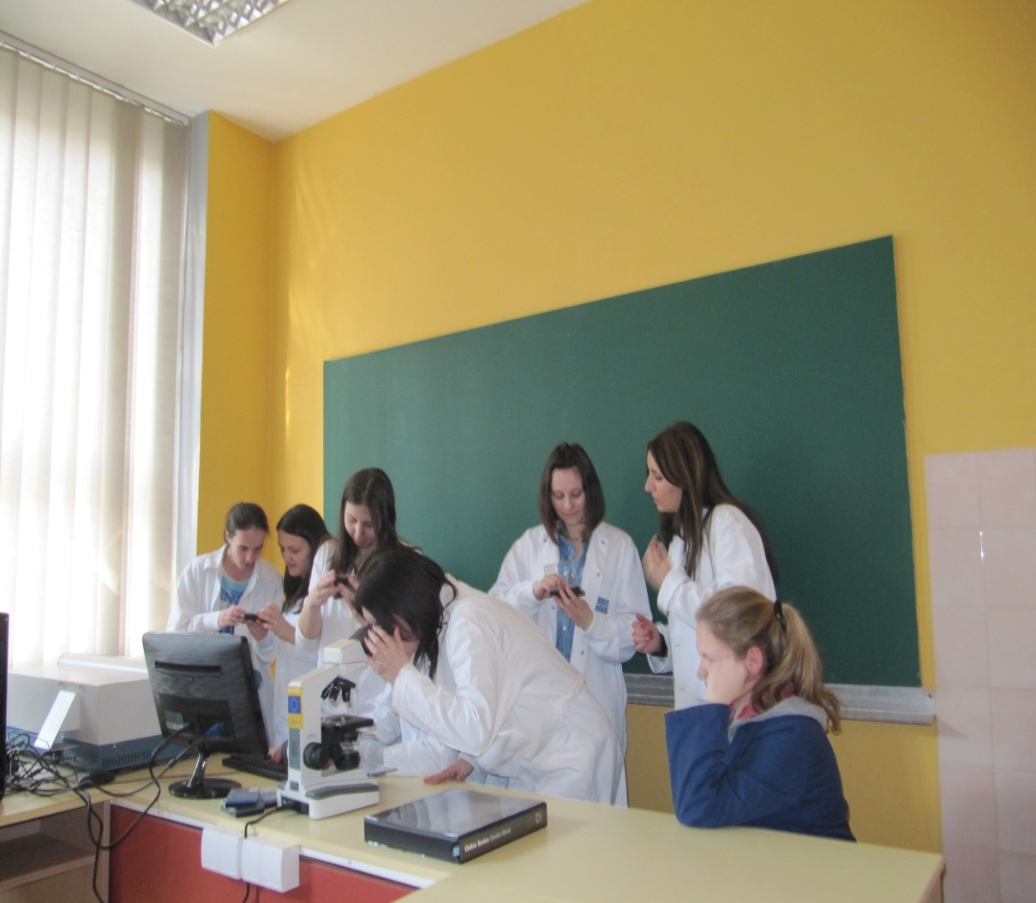
Рад у нашим лабораторијама

Slide 19
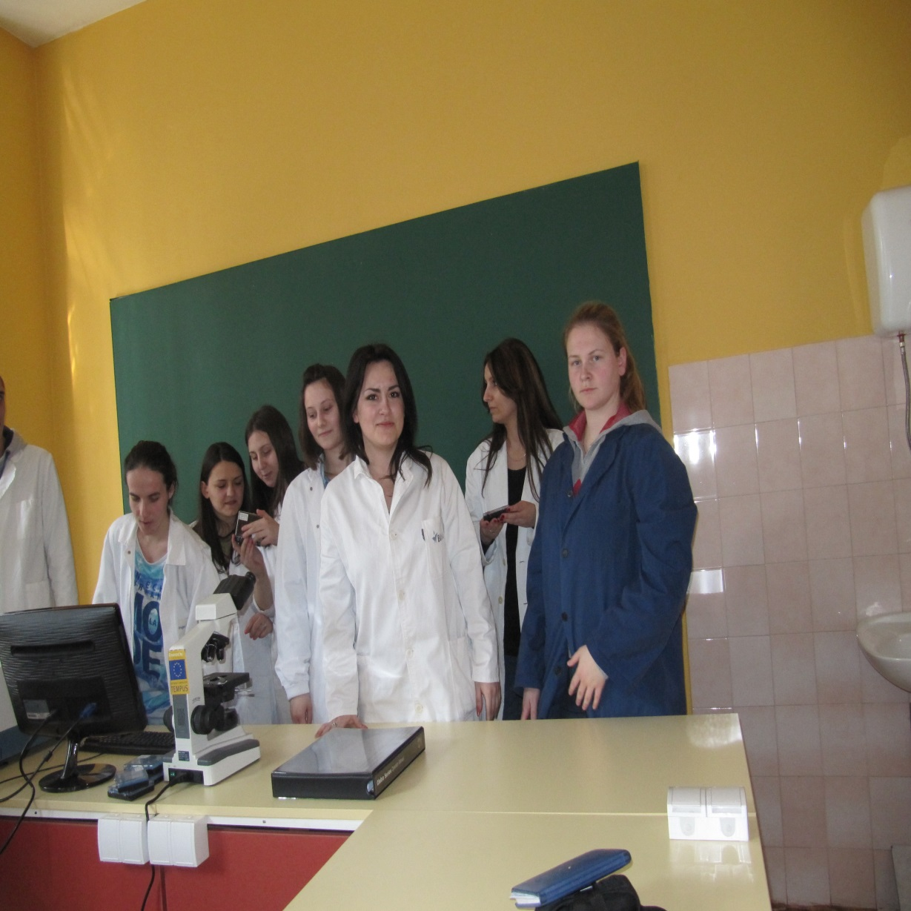
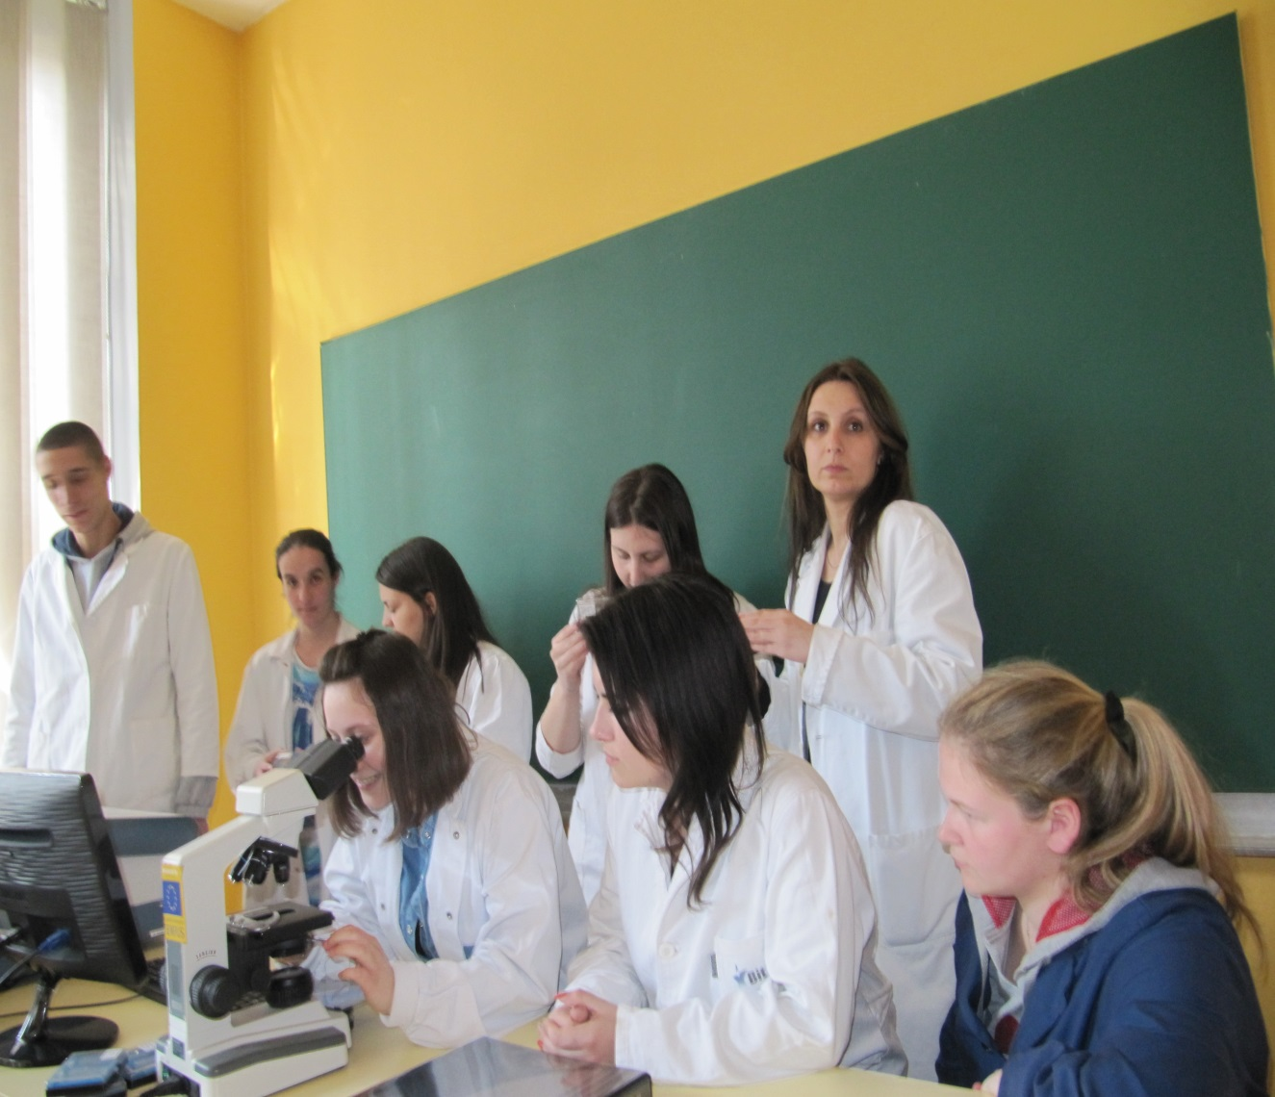

Slide 20
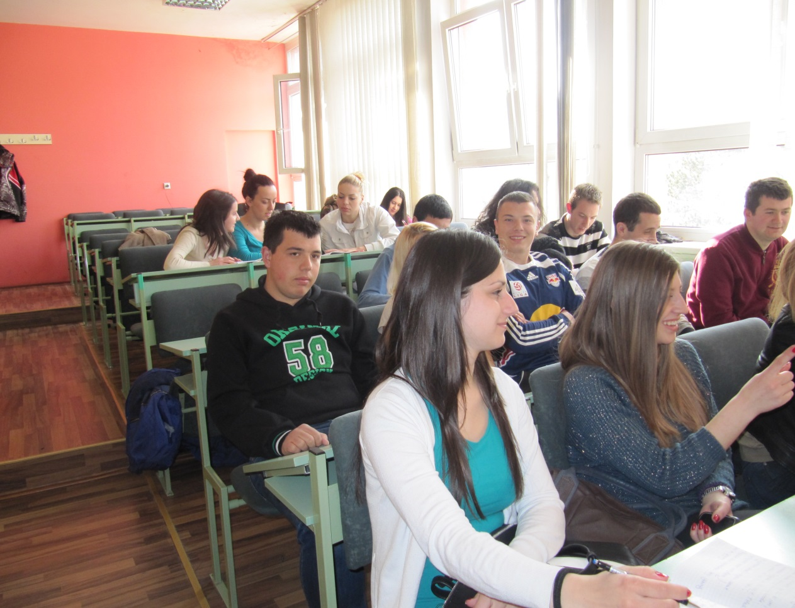
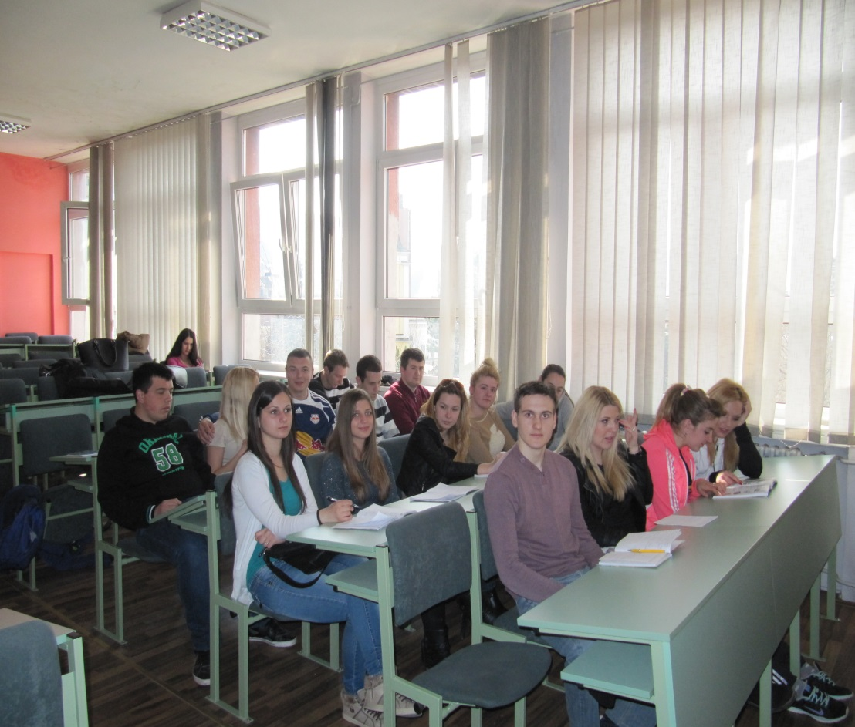
На часу

Slide 21
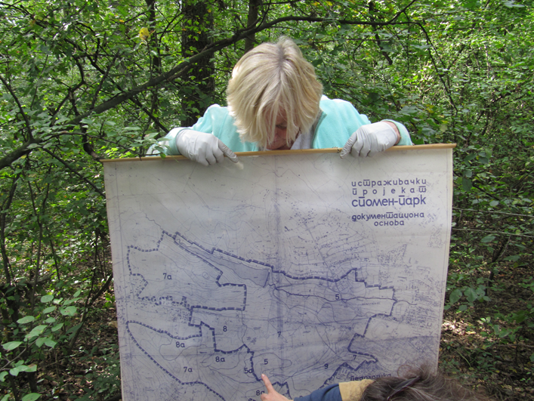
Контрола и дијагностика система:
земље
воде и
ваздуха

Slide 22
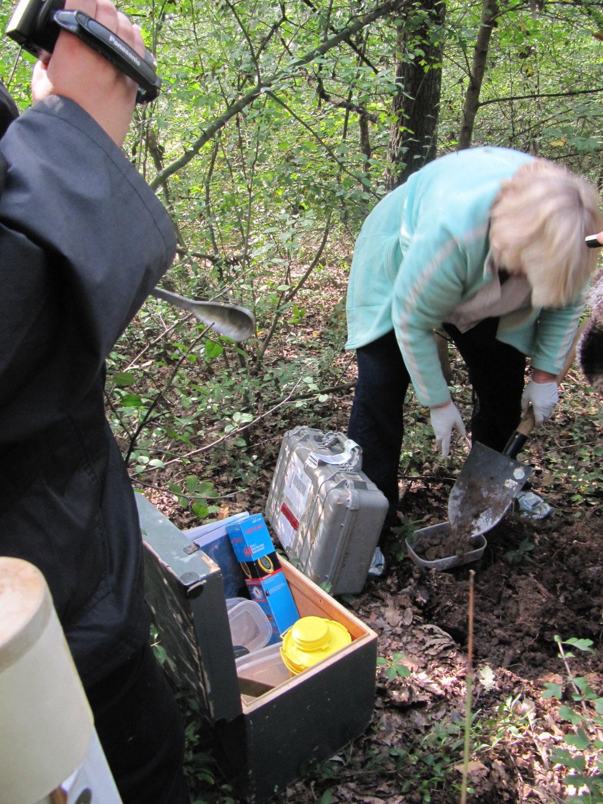
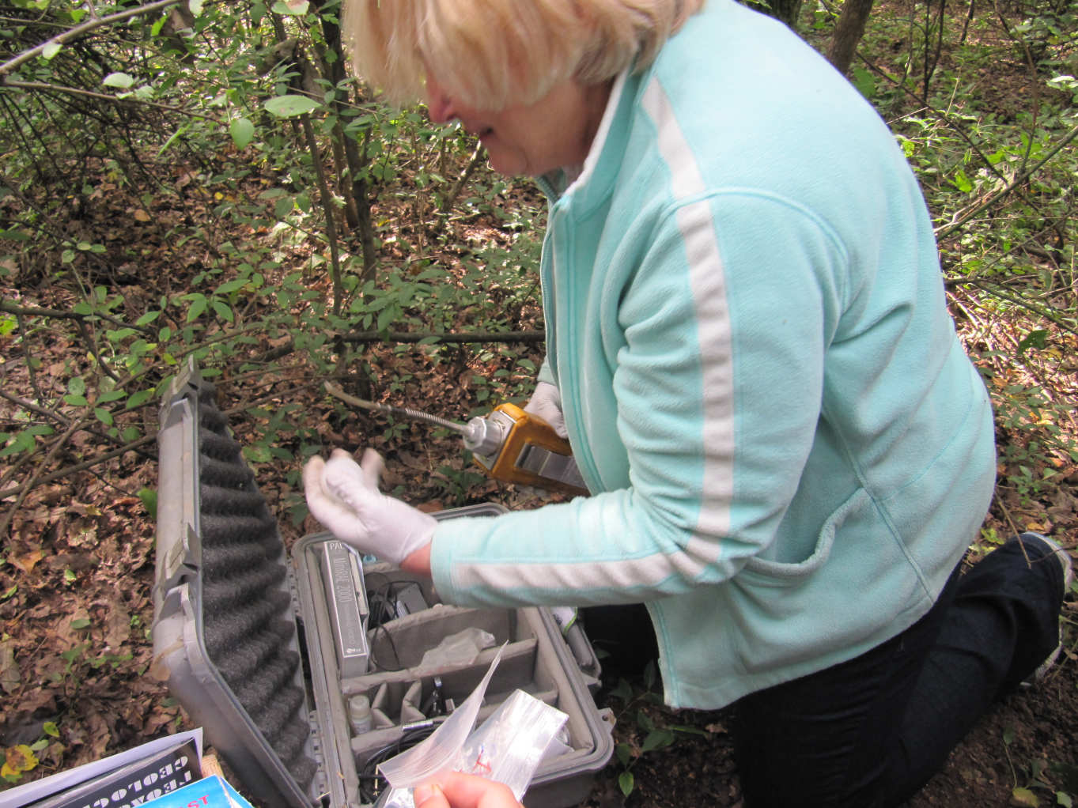
Узорковање земље, Крагујевац 2013.

Slide 23
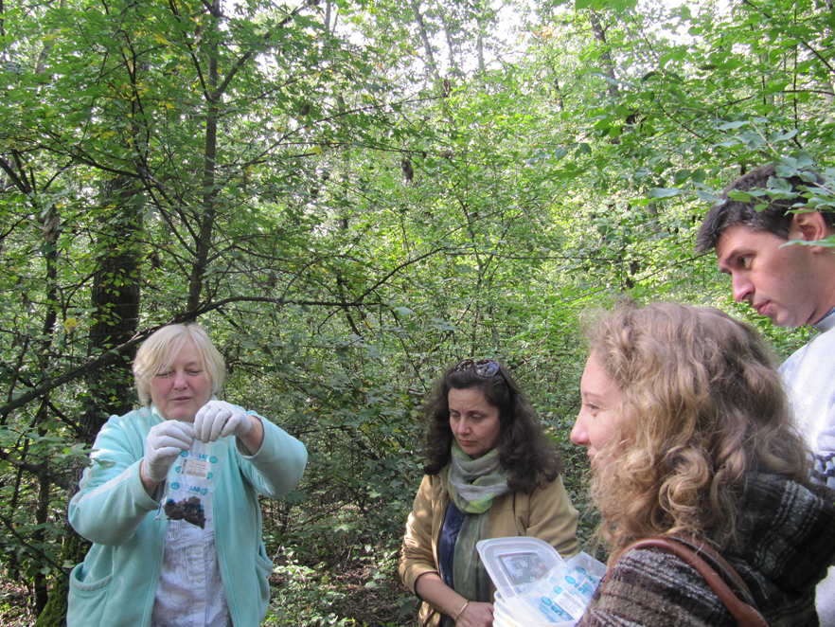
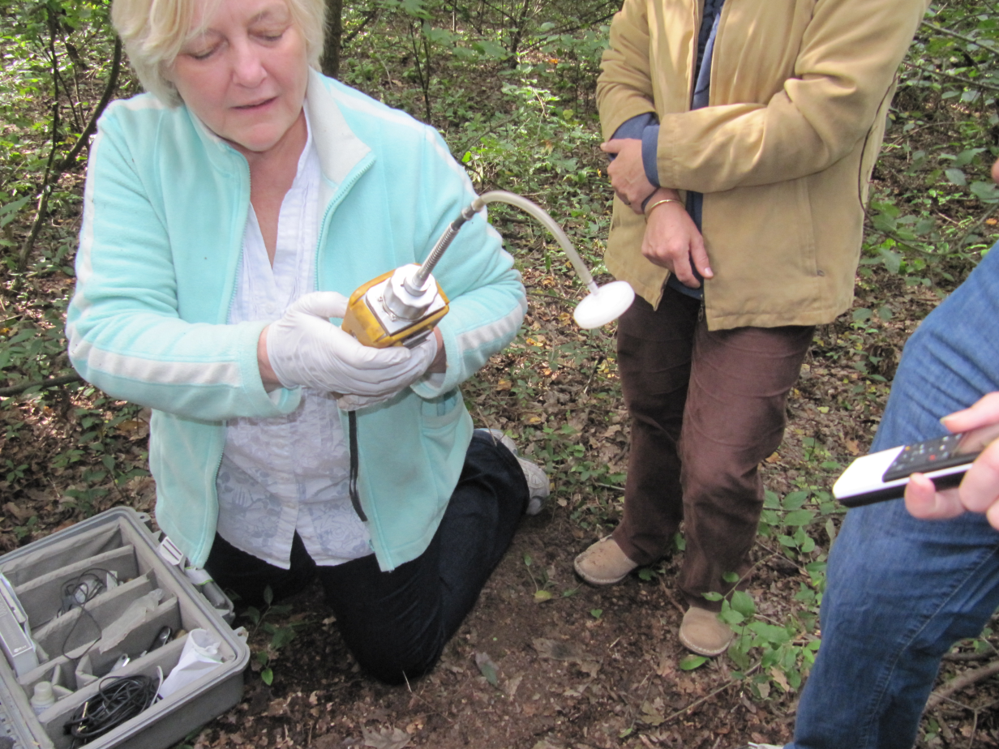

Slide 24
Контрола и дијагностика система и управљање процесима у амбијенталној средини:
Узорковање, анализа и дијагностика
Процена утицаја на животну средину
Развој нових аналитичких и експерименталних кључева и апликативне методе за инжењерска рачунања
Природни системи

Slide 25
Системи дијагностике, иновативне методе и њихова примена у пракси
Механизми развоја иновативних решења и улога модела мотивације
Промоција науке, инжењерство заштите животне средине и њихово повезивање са информационим технологијама уз коришћење енглеског и других светских језика

Slide 26
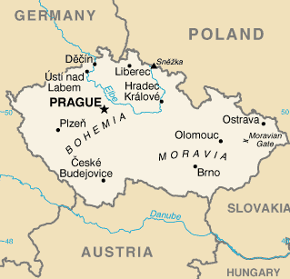
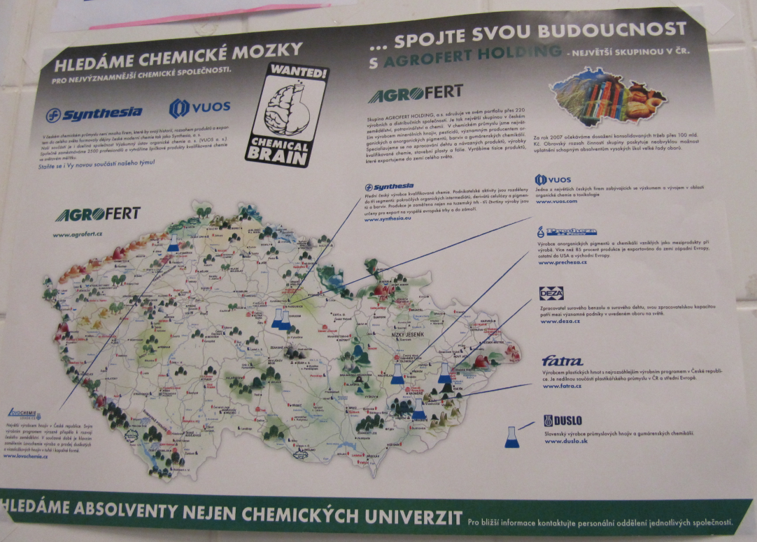
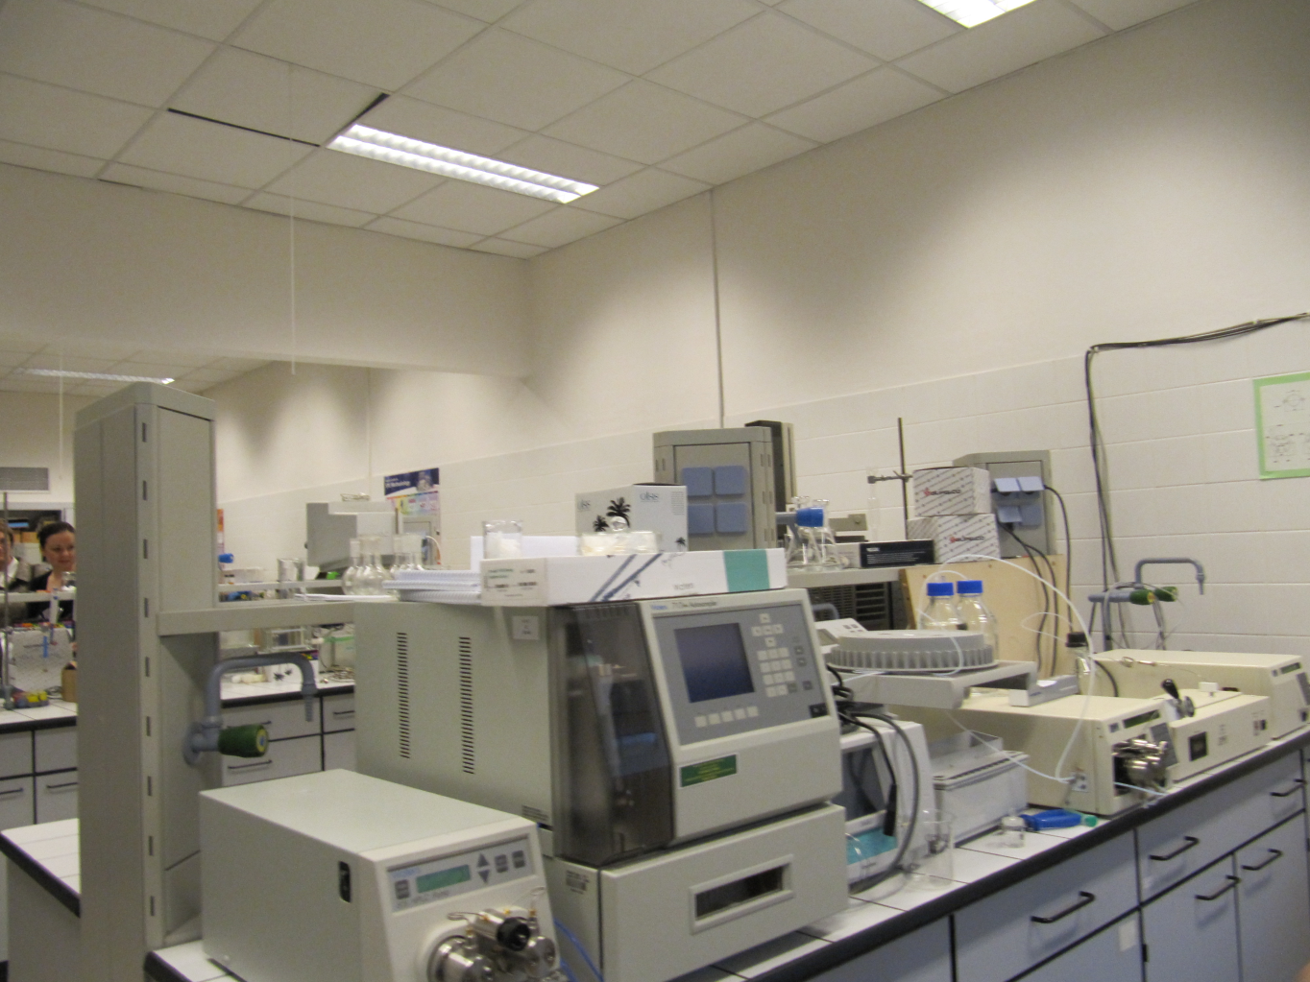
Студијска посета у оквиру Темпус пројекта
Брно – Чешка Република
2012.

Slide 27
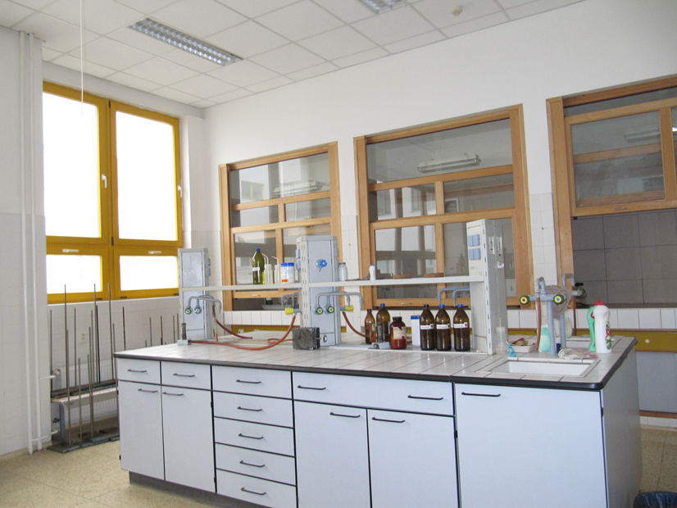
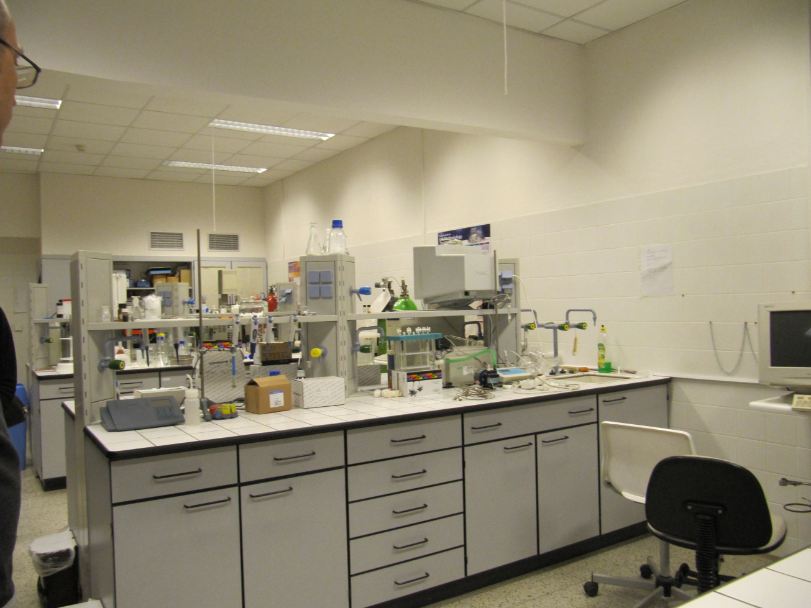
Хемијска лабораторија

Slide 28
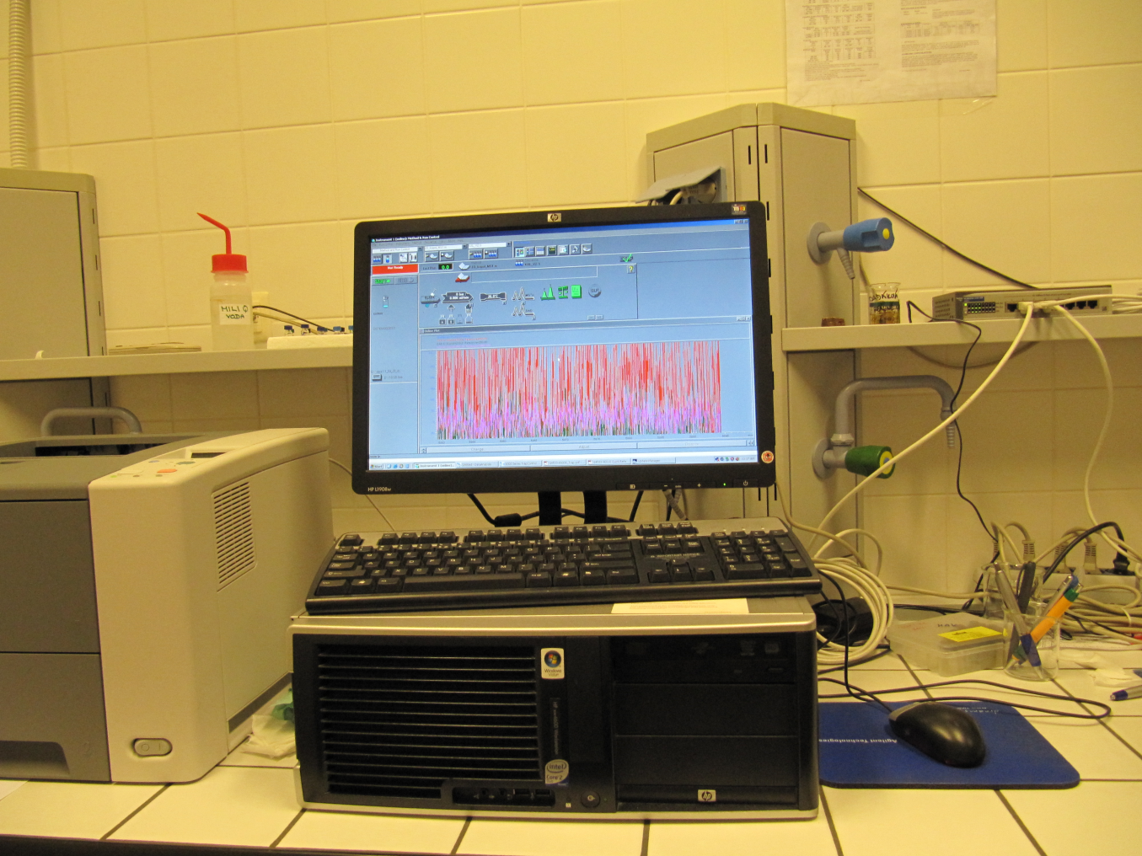
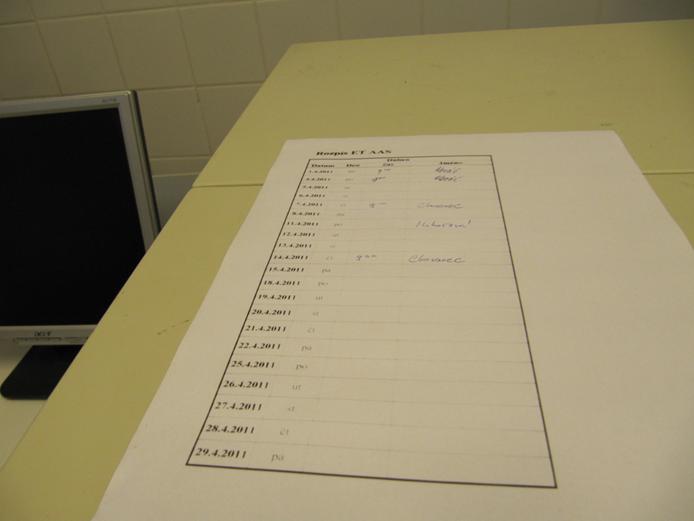
И рачунар и папир...

Slide 29
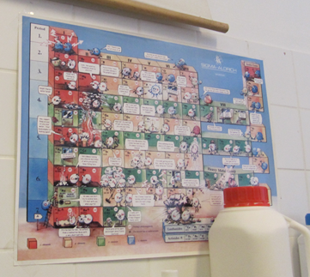
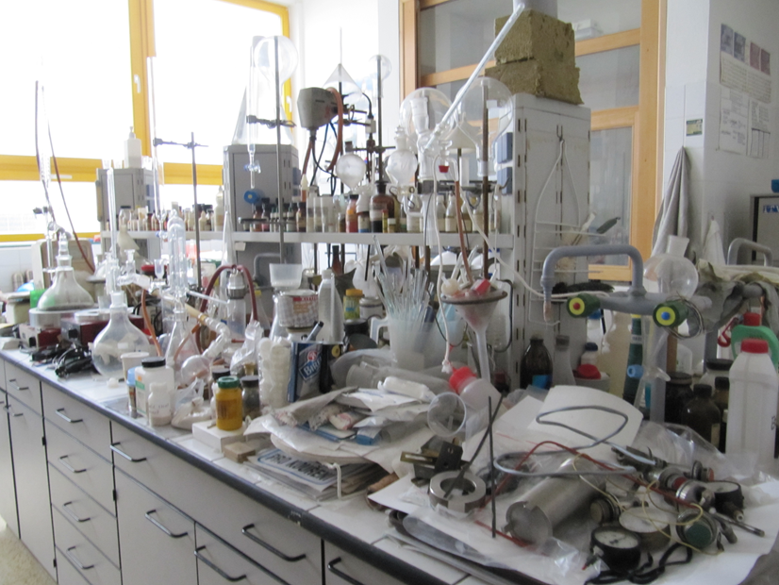
Креативни неред и „весели“ периодни систем

Slide 30
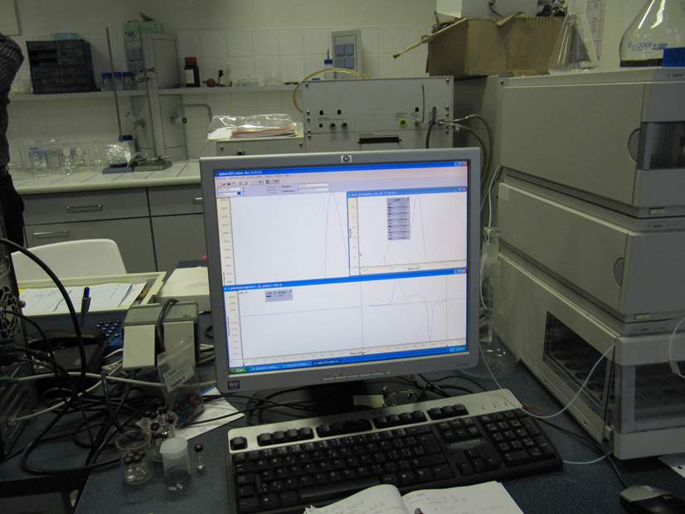
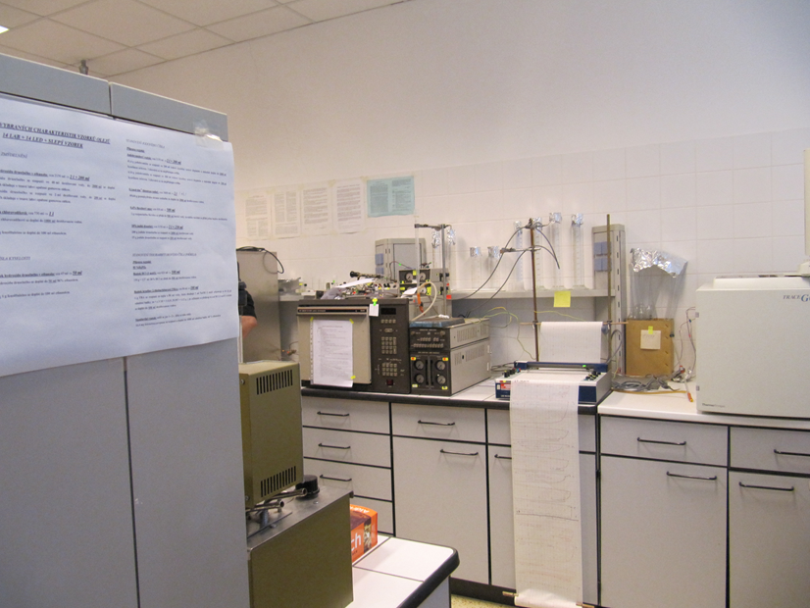
Али ред и тачност када су подаци у питању!

Slide 31
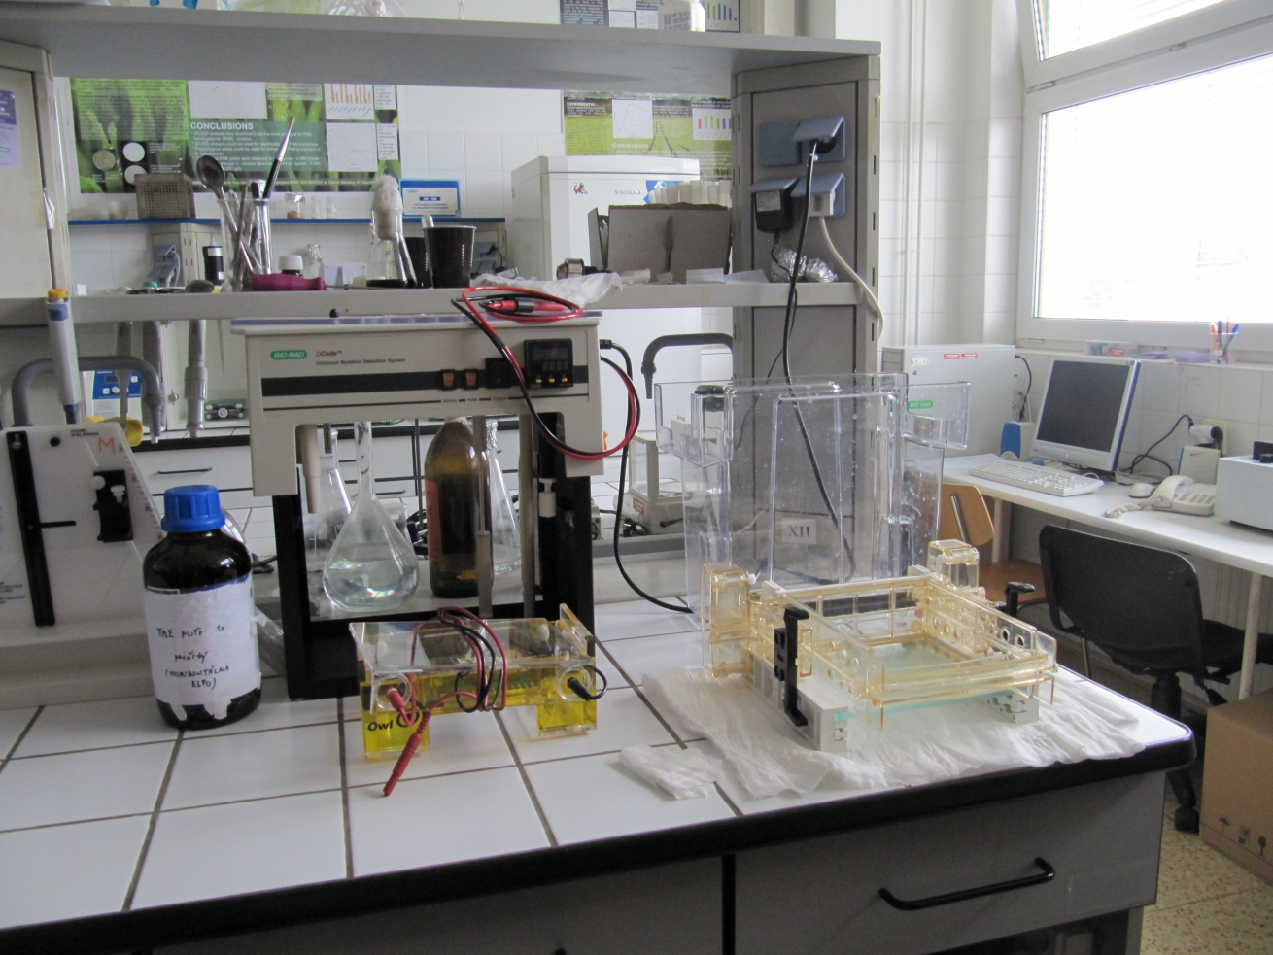
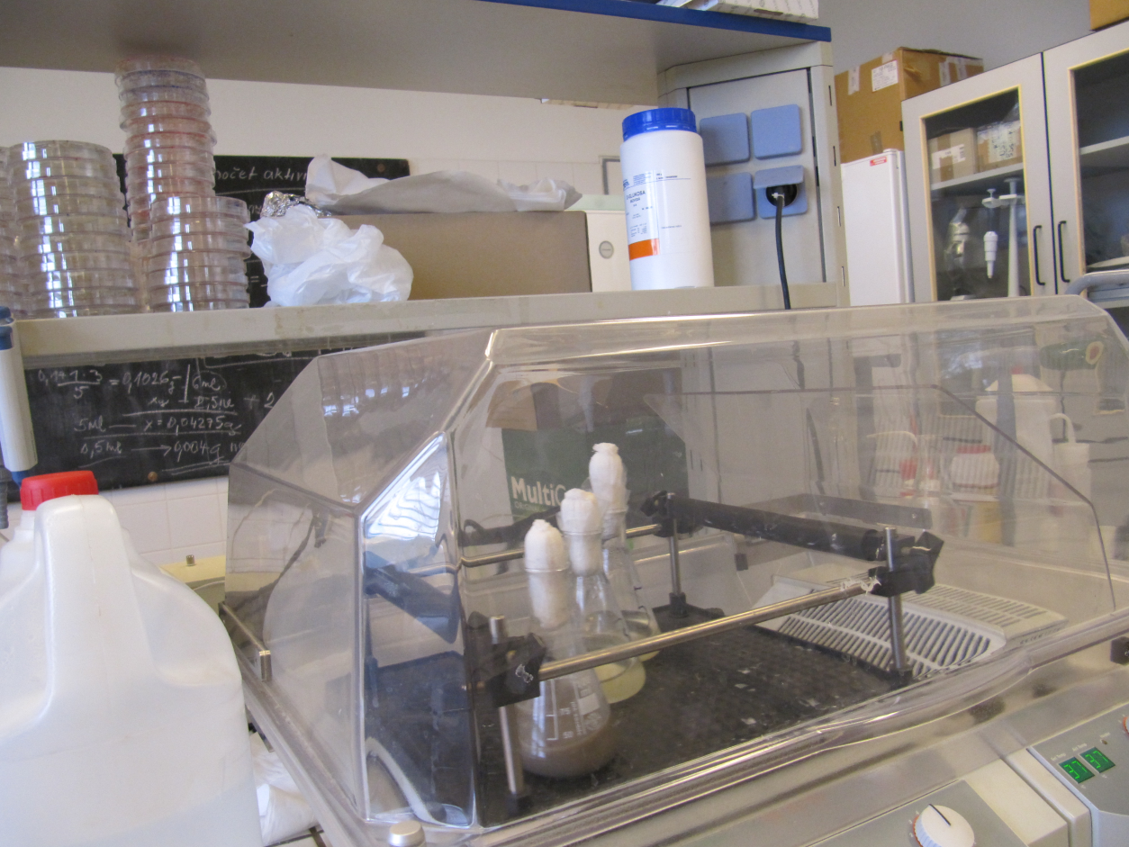
Токсиколошка лабораторија у Брну

Slide 32
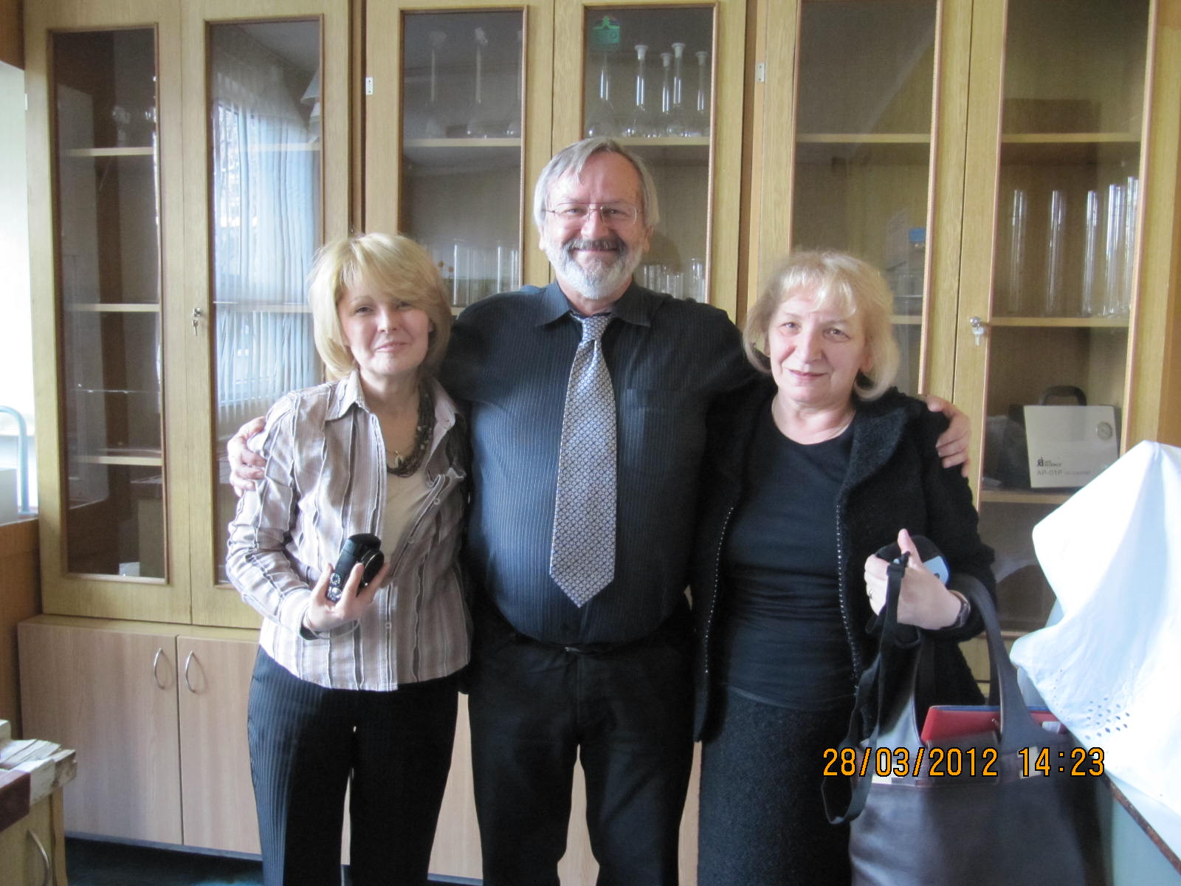
Сарадња и дружење

Slide 33
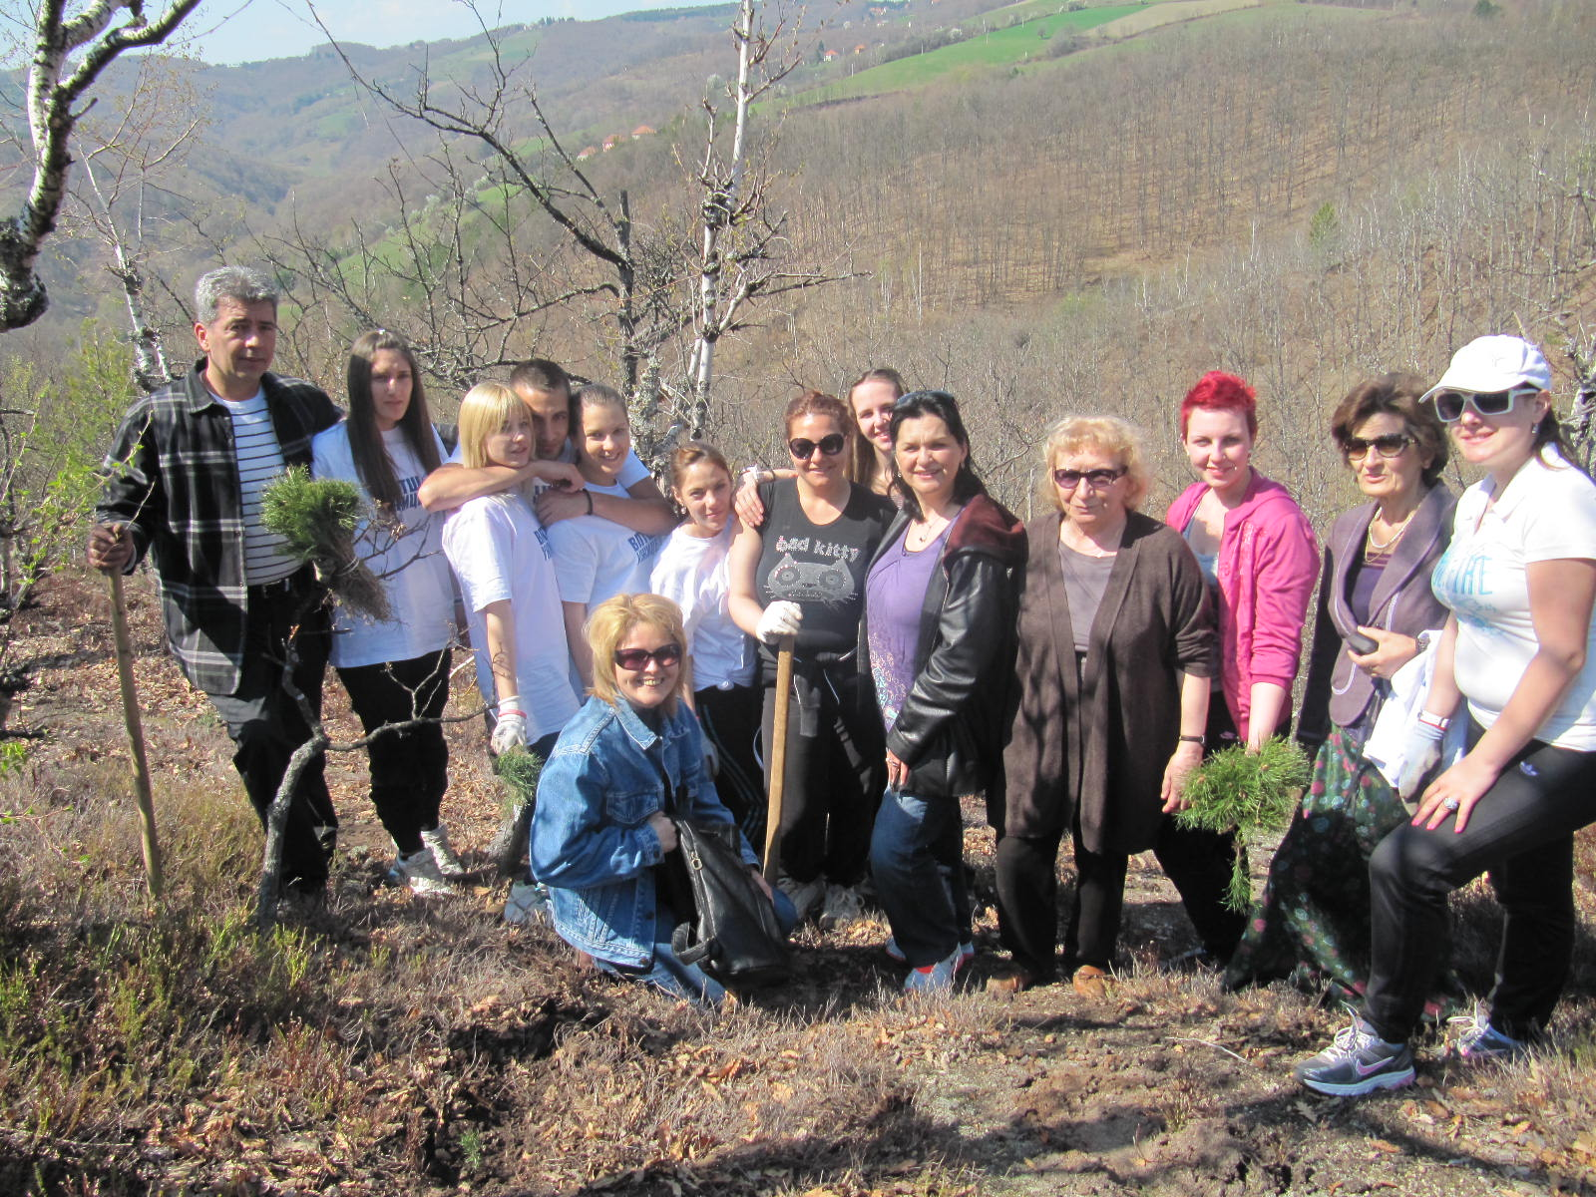
Акције пошумњавања

Slide 34
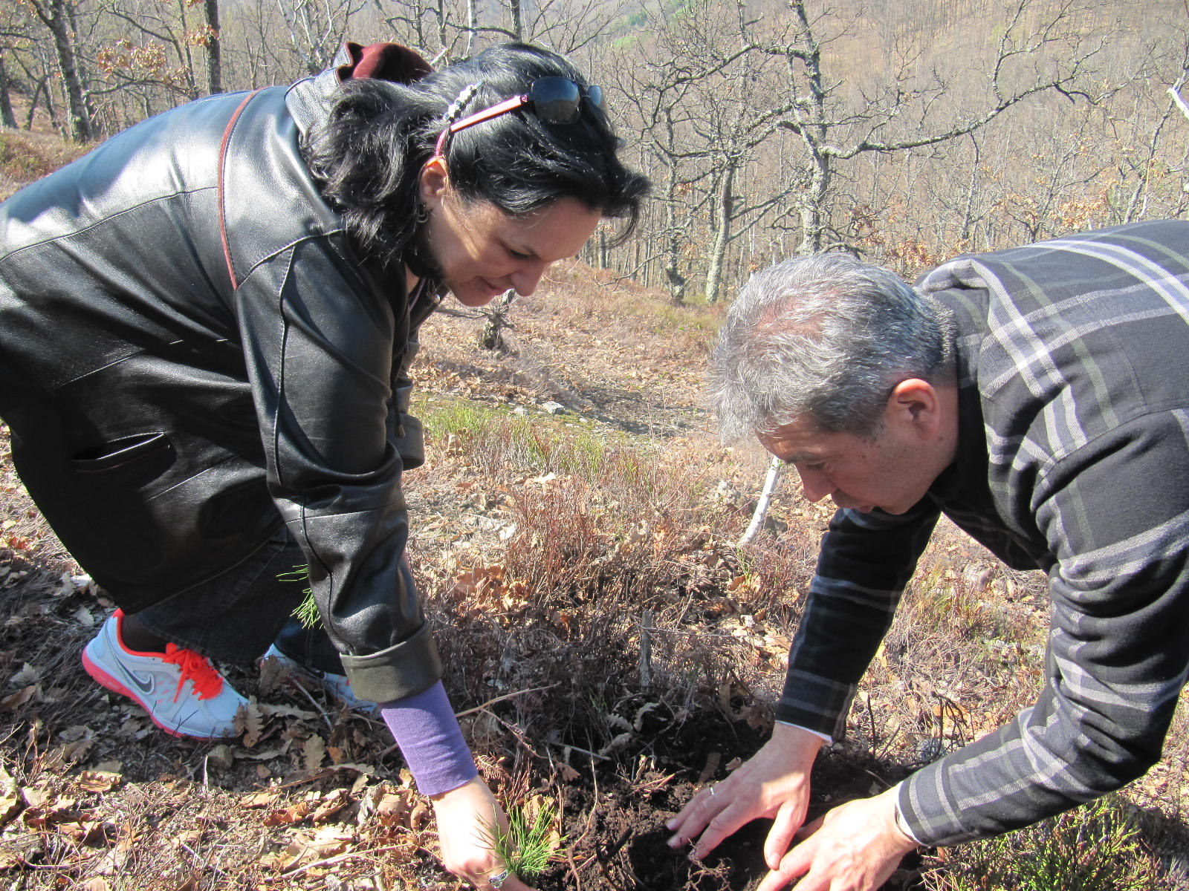
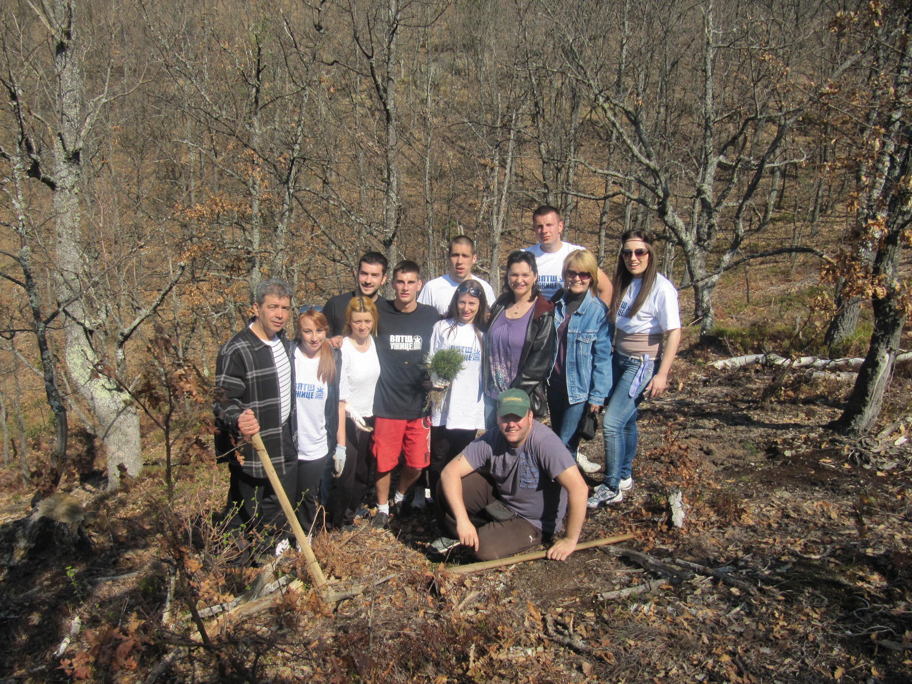

Slide 35
ХВАЛА НА ПАЖЊИ !

